Slide 1
el impacto de las Humanidades Digitales en la Investigación en España
25 de noviembre de 2020
Maurizio Toscano
Aroa Rabadán Reyes
Salvador Ros
Elena González - Blanco

Slide 2
Objetivos de la investigación
Desarrollar y compilar un informe sobre el estado de la cuestión de la infraestructura de investigación digital en el campo de las humanidades en España
El proyecto DESIR se propone reforzar la sostenibilidad de DARIAH-EU y consolidarla como líder y socio a largo plazo en las comunidades de artes y humanidades
Incorporación a la red de DARIAH-EU:
Aumento de la visibilidad de la investigación nacional a nivel europeo
Aumento de las oportunidades de colaboración internacional: conocimiento, formación... en grupos multinacionales e interdisciplinares
Incremento del potencial para la sostenibilidad de los resultados de proyectos de investigación digital
Incremento del acceso a los datos, herramientas y servicios de investigación a través de la infraestructura

Slide 3
Metodología
Condicionantes:
Temporal: 6 meses para la recogida de datos y la redacción del informe
Logístico: fuentes de información dispersas y equipo de trabajo repartido
Intrínseco: enfoque principalmente cuantitativo de los objetivos
Soluciones:
Llevar a cabo el mapeo personalmente, sin la intermediación de una encuesta
Desarrollar una base de datos en línea para centralizar la recogida de datos
Estructurar un modelo de datos en función de los elementos a mapear y de las preguntas a responder

Slide 4
¿Qué hemos mapeado?
Investigadores
Proyectos de investigación
Recursos para la investigación
Oferta formativa
Bibliografía
Revistas

Slide 5
¿Cómo lo hemos descrito?
Investigadores
Perfil, Temas de investigación, Afiliación, Visibilidad Web, Fuente de información
Proyectos de investigación
Temas de investigación, Temporalización, Convocatoria, Financiación, Entidad financiadora, Investigadores
Recursos para la investigación
Tipología, Año de publicación, Público/privado, Proyectos relacionados
Oferta formativa
Temas de formación, Fecha de inicio, Duración, Coste, Créditos, Institución organizadora, Profesorado
Bibliografía
Campos estándar y palabras claves
Revistas

Slide 6
¿Qué fuentes de información hemos utilizado?
Congresos, seminarios, jornadas
Repositorios temáticos
Convocatorias temáticas
Agencia Estatal de Investigación
Dialnet y íNDICes-CSIC
Conocimientos previos

Slide 7
Descripción y casos de uso de los datos

Slide 8
¿Cuántos datos hemos recopilado hasta ahora?
460 Investigadores
366 Proyectos de investigación
62 Recursos para la investigación
7 Cursos de formación
309 Publicaciones científicas
7 Revistas especializadas

Slide 9
Fuentes de información

Slide 10
Investigadores en HHDD y proporción de género
460 investigadores: 233 mujeres (51%) y 225 hombres (49%)
Investigadores en España (2016 últimos datos):
121.905 investigadores:
51.315 mujeres (42%) y 70.590 hombres (58%)
En Humanidades (datos extrapolados):
16.257 investigadores:
7.081 mujeres (43,5%) y 9.176 hombres (56,4%)
Notes:
Fuentes:
Eurostat (rd_p_persocc): 121.905 investigadores (51.315 mujeres, 42%)
https://appsso.eurostat.ec.europa.eu/nui/show.do?query=BOOKMARK_DS-053392_QID_-7C6B07A3_UID_-3F171EB0&layout=TIME,C,X,0;GEO,L,Y,0;SECTPERF,L,Z,0;PROF_POS,L,Z,1;SEX,L,Z,2;UNIT,L,Z,3;INDICATORS,C,Z,4;&zSelection=DS-053392UNIT,HC;DS-053392INDICATORS,OBS_FLAG;DS-053392SEX,T;DS-053392SECTPERF,HES;DS-053392PROF_POS,RSE;&rankName1=UNIT_1_2_-1_2&rankName2=INDICATORS_1_2_-1_2&rankName3=SEX_1_2_-1_2&rankName4=PROF-POS_1_2_-1_2&rankName5=SECTPERF_1_2_-1_2&rankName6=TIME_1_0_0_0&rankName7=GEO_1_2_0_1&sortC=ASC_-1_FIRST&rStp=&cStp=&rDCh=&cDCh=&rDM=true&cDM=true&footnes=false&empty=false&wai=false&time_mode=NONE&time_most_recent=false&lang=EN&cfo=%23%23%23%2C%23%23%23.%23%23%23
Científicas en cifras, 2017 (FECYT): Grafico 1.11, 13% H y 13,8% M
Datos viejos: https://www.ine.es/jaxi/Datos.htm?path=/t14/p057/64-01/l0/&file=d1004.px
Los investigadores en nuestra base de datos representan aproximadamente el 2,8% de los investigadores en Humanidades, hay que limpiar este dato porqué hay mucho investigadores que no son de Humanidades

Slide 11
Temas de investigación

Slide 12
Los grandes núcleos de la investigación en HHDD…
230 investigadores en 10 instituciones, el 51% del total.
Notes:
49, 38, 26, 20, 15

Slide 13
… y los otros centros.
225 investigadores en 73 instituciones, 52 aparentemente aislados en sus centros.

Slide 14
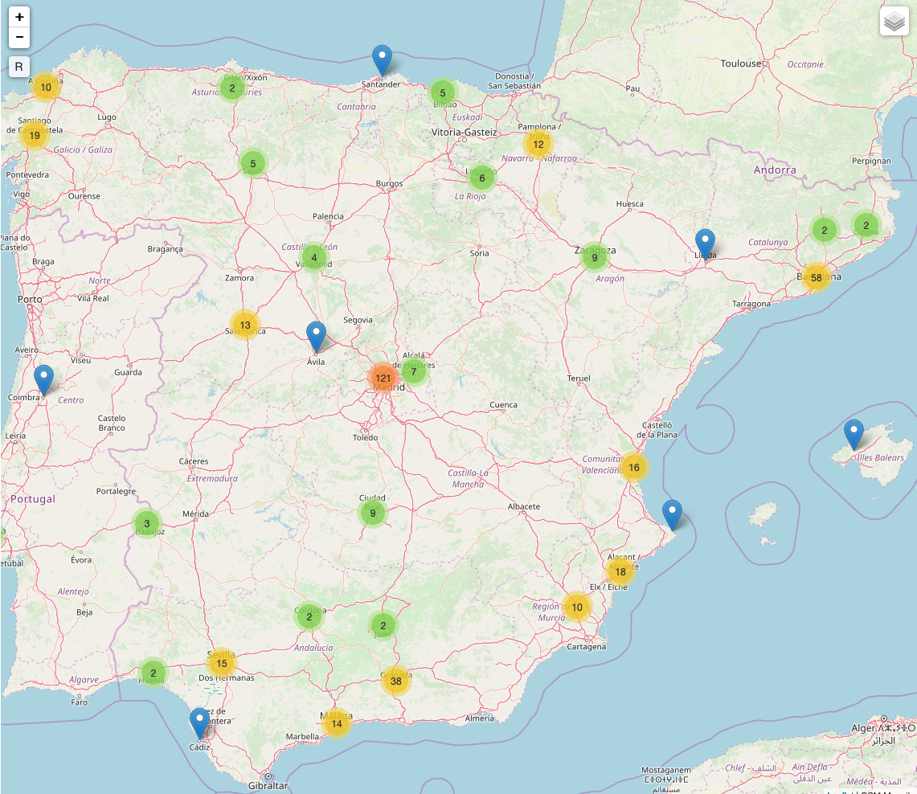
Mapa de distribución de los centros

Slide 15
La financiación a nivel nacional
Notes:
17 proyectos con menos de 5000€
Media: 61200
Mediana: 42350
Mínimo: 3000
Máximo: 2300000
Suma: poco más de 20 millones de euros

Slide 16
Las entidades financiadoras
Notes:
Por numero de proyectos financiados, no por cantidad de financiación

Slide 17
Próximos pasos
Redactar el informe , próxima publicación en El Profesional de la Información , EPI
Antes de fin de año.

Slide 18
Muchas gracias por la atención

